Slide 1
Εννοιολογική Χαρτογράφηση εννοιολογικοί χάρτες
Παιδαγωγικές Εφαρμογές Η/Υ
Μάθημα 2: Δευτέρα 21-2-2023
Δρ Αθανασία Μπαλωμένου

Slide 2
Τι είναι η εννοιολογική χαρτογράφηση;
διαδικασία κατασκευής ενός εννοιολογικού χάρτη.

Slide 3
Τι είναι ο εννοιολογικός χάρτης;
δίκτυο εννοιών (κόμβοι) και συνδέσμων.
τρόπος αναπαράστασης ανθρώπινης σκέψης, ή κάποιου πεδίου γνώσεων, δεδομένων και πληροφοριών , μέσα από τη γραφική απεικόνιση της συσχέτισης διαφόρων εννοιών με τρόπο που είναι οπτικά ενδιαφέρων και κατανοητός
Οι εννοιολογικοί χάρτες (concept maps) ανήκουν στους γραφικούς οργανωτές (graphic organizers)

Slide 4
Πού στηρίζεται θεωρητικά:
πορίσματα της γνωστικής ψυχολογίας για την οικοδόμηση της γνώσης
(Θεωρία εποικοδομισμού, Piaget και θεωρία της ουσιαστικής μάθησης του Ausubel),
προσαρμογή των νέων εννοιών στις προϋπάρχουσες γνωστικές δομές των μαθητών.

Slide 5
Δομικές μονάδες εννοιολογικής χαρτογράφησης
Έννοιες (Concepts): εισάγονται με το όνομά τους σε πλαίσια κειμένου που βρίσκονται στους κόμβους του δικτύου.
Σύνδεσμοι (Links): γραμμές που συνδέουν έννοιες, ανάμεσα σε δύο ή περισσότερους κόμβους.
Συνδετικές φράσεις/λέξεις μεταξύ εννοιών (Links phrases): χαρακτηρίζουν, διευκρινίζουν, σχολιάζουν τις συνδετικές γραμμές ανάμεσα σε έννοιες.
Προτάσεις (Propositions): το σχήμα «έννοια – σύνδεσμος – έννοια». Έχει λογική αυτονομία.
Εννοιολογικοί χάρτες (Concept Maps): δίκτυο εννοιών (κόμβοι) και συνδέσμων. Αναπαράσταση του τι γνωρίζει ένας άνθρωπος για μια γνωστική περιοχή.
Μοντέλα γνώσεων (Knowledge Models): σύνολα εννοιολογικών χαρτών, συνδεδεμένων μεταξύ τους, τα οποία συνοδεύονται από πολυμεσικό, υποστηρικτικό υλικό.

Slide 6
Τι είδη;
Ιεραρχικός
Ακτινωτός
Μισο-ψημένος
Έντυπος
Ψηφιακός

Slide 7
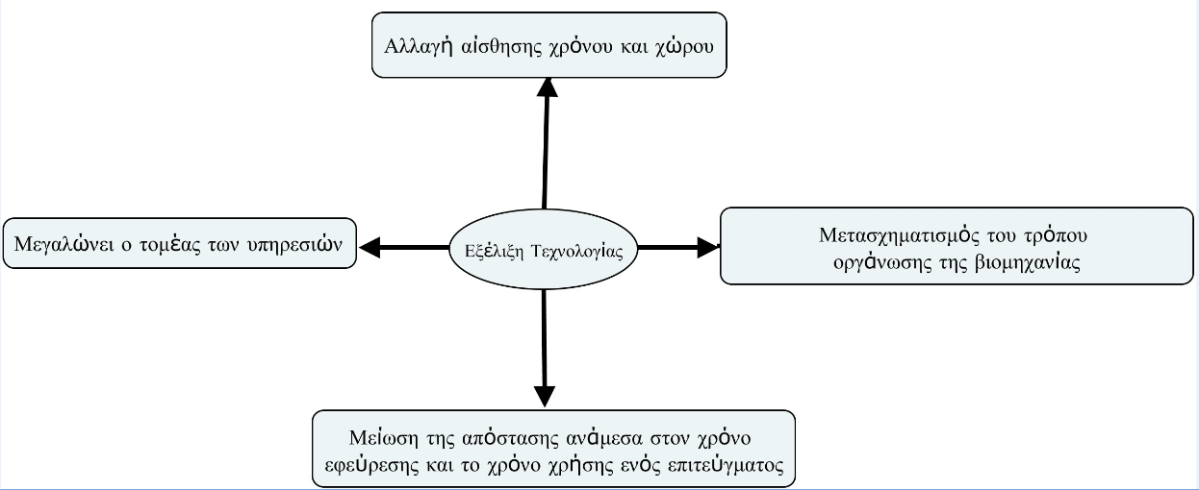
Παράδειγμα αντινωτού Ε.Χ.
Μεταβιομηχανική κοινωνία

Slide 8
Σύνδεση χαρτών Φυσικής με Μαθηματικά: ένα παράδειγμα μοντέλου γνώσεων

Slide 9
Δραστηριότητες με εννοιολογικούς χάρτες
Οι μαθητές καλούνται να:
κατασκευάσουν εξ ολοκλήρου έναν εννοιολογικό χάρτη, βασισμένο σε μια κεντρική έννοια που τους δίνεται εξαρχής.
συνθέσουν διάφορες έννοιες ή συνδέσμους που δίνονται εξαρχής μέσω κατάλληλων εννοιολογικών χαρτών (που μπορεί να μην είναι απαραίτητα ίδιοι)
διορθώσουν έναν δοσμένο εννοιολογικό χάρτη που περιέχει σκόπιμα λάθος συνδέσεις ή έννοιες
συμπληρώσουν έναν εννοιολογικό χάρτη που είναι ελλιπής (μισο-ψημένος)
συνδέσουν έναν εννοιολογικό χάρτη με άλλον ή με άλλα αρχεία ή πηγές στο Διαδίκτυο
συγκρίνουν έναν εννοιολογικό χάρτη βασισμένο σε μια έννοια με τους αντίστοιχους δικούς τους
σχολιάσουν έναν δοσμένο εννοιολογικό χάρτη

Slide 10
Σε ποιο στάδιο της διδασκαλίας;
ως εισαγωγικός χάρτης μιας ενότητας,
ως γνωστική γέφυρα που εισαγάγει σταδιακά τη νέα πληροφορία επιτρέποντας τη δόμηση σχέσεων μεταξύ της ήδη κατακτηθείσας και της νέα γνώσης,
ως επαναληπτικός χάρτης.

Slide 11
Σύμφωνα με ποια θεωρία μάθησης;

Slide 12
Καταιγισμός ιδεών & εννοιολογική χαρτογράφηση

Slide 13
Με ποια ψηφιακά εργαλεία;

Slide 14
Αντιπροσωπευτικά Λογισμικά εννοιολογικής χαρτογράφησης
Inspiration (http://www.inspiration.com): εμπορικό πακέτο
COMPASS (http://hermes.di.uoa.gr/compass/): Προσαρμοστικό Εργαλείο Αξιολόγησης Εννοιολογικών Χαρτών (ελεύθερο), Τμήμα Πληροφορικής & Τηλεπικοινωνιών, Πανεπιστήμιο Αθηνών
CmapTools (https://cmap.ihmc.us/): ελεύθερο λογισμικό IHMC

Slide 15
Χαρακτηριστικά ψηφιακών εννοιολογικών χαρτών
Επιτρέπουν στον μαθητή (μεταξύ άλλων):
να τους κατασκευάσει στον προσωπικό του υπολογιστή,
να τους διαμοιράσει μέσω servers (CmapServers) στο Διαδίκτυο,
να τους συνδέσει με άλλους χάρτες στους servers,
να διαμορφώσει μαζί με άλλους χρήστες τους χάρτες του ταυτόχρονα μέσω Διαδικτύου, και
να αναζητήσει στο Διαδίκτυο πληροφορίες σχετικά με έναν χάρτη.

Slide 16
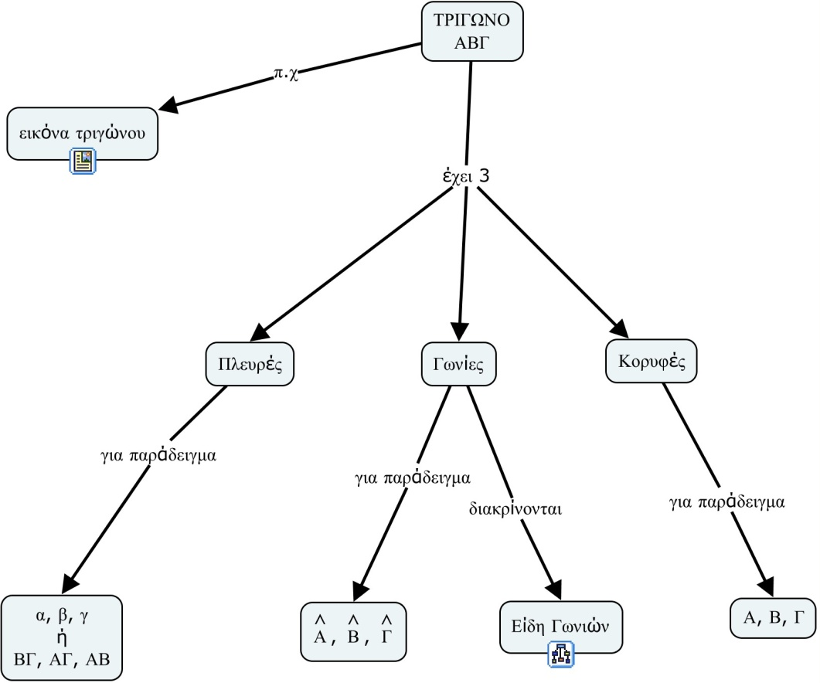
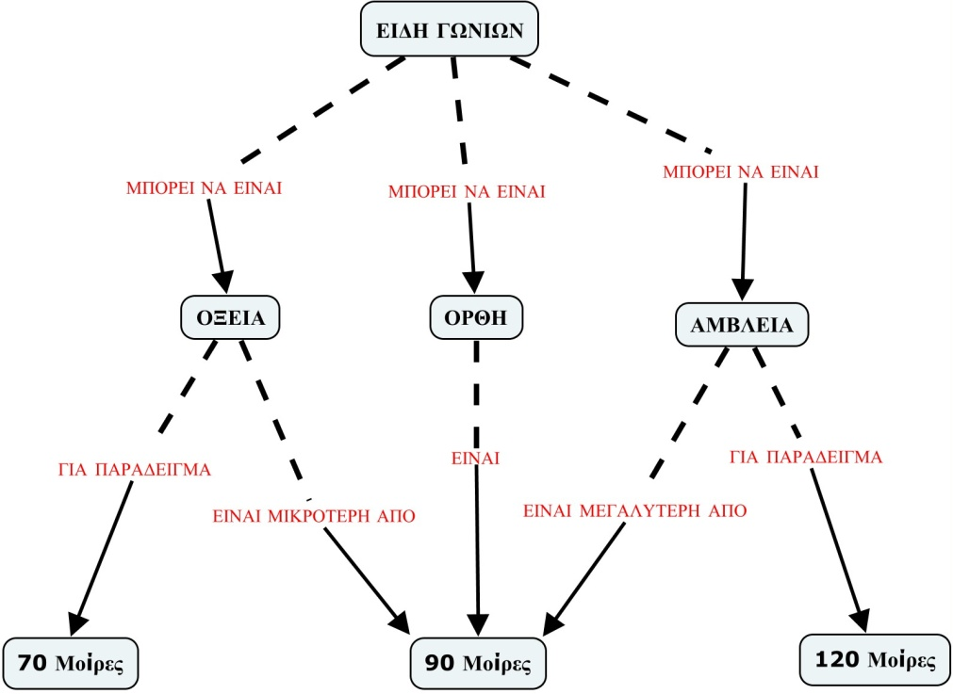
Παράδειγμα με Μαθηματικά
Εικονίδιο σύνδεσης με ιστοσελίδα
Εικονίδιο σύνδεσης με άλλο χάρτη

Slide 17
Διδακτική αξιοποίηση – Πρόσθετη παιδαγωγική αξία
Διδακτική αξιοποίηση
Αποτυπώνουν την υπάρχουσα προς ανάπτυξη γνωστική δομή.
Η κατακόρυφη ανάπτυξή τους: προοδευτική διαφοροποίηση των εννοιών, από πιο αφηρημένες και περιεκτικές σε όλο και πιο ειδικές και συγκεκριμένες.
Η οριζόντια ανάπτυξή τους: ενσωμάτωση των νέων εννοιών, ή αναδόμηση των προηγούμενων.
Πρόσθετη παιδαγωγική αξία
Μη στατικότητα - Ευελιξία μεταβολής: τροποποιούνται κάθε φορά που προστίθεται νέα γνώση.
Εύκολη διαχείριση μεγάλων σε έκταση χαρτών: με αλλαγή εστίασης (zoom) ή διαίρεση σε μικρότερους που συνδέονται μεταξύ τους (hypertext).
Δυνατότητα σύνδεσης με υποστηρικτικό υλικό.
Προσβάσιμοι από χρήστες σε όλο τον κόσμο χωρίς χρονικούς περιορισμούς.

Slide 18
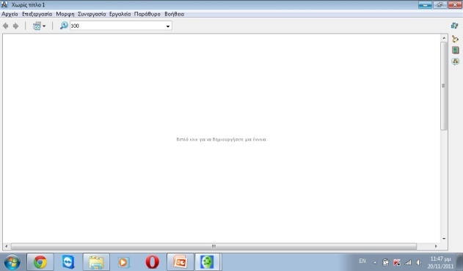
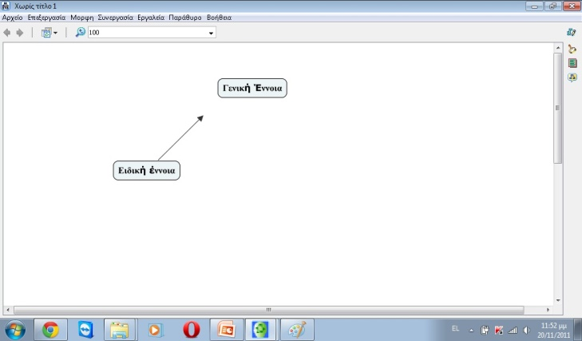
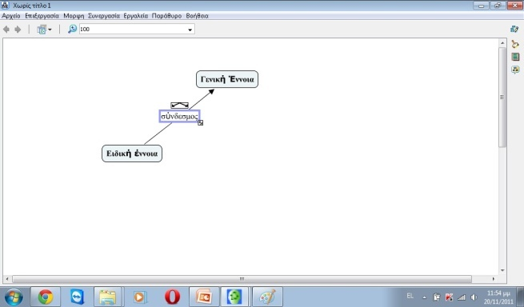
Παρουσίαση λογισμικού IHMC CmapTools
Δημιουργία έννοιας: κάνουμε διπλό κλικ στον καμβά και γράφουμε στο πλαίσιο που εμφανίζεται
Ένωση 2 εννοιών: σύρουμε το βελάκι που εμφανίζεται πάνω από το πλαίσιο, από τη μία έννοια στην άλλη.
Σχέση μεταξύ 2 εννοιών: πάνω στη γραμμή σύνδεσης που σχηματίζεται πληκτρολογούμε τη σχέση των 2 εννοιών.

Slide 19
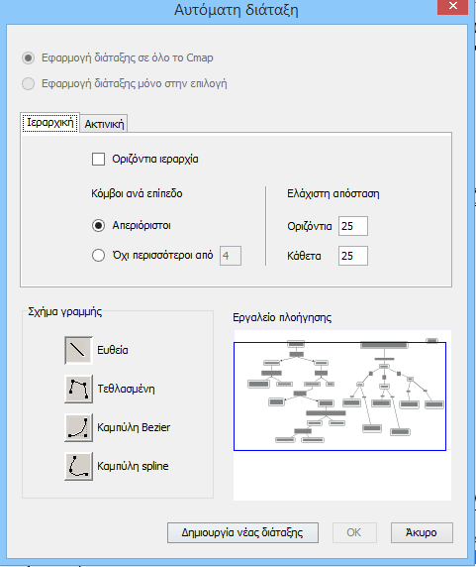
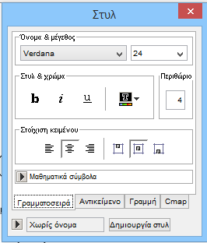
Παρουσίαση λογισμικού IHMC CmapTools
Μορφοποίηση: εμφανίζεται με διπλό κλικ στον καμβά ή στο αντικείμενο (ή στα αντικείμενα) που θέλουμε να μορφοποιήσουμε ή από την εντολή «Μορφή»
Διάταξη: από την επιλογή «Μορφή»

Slide 20
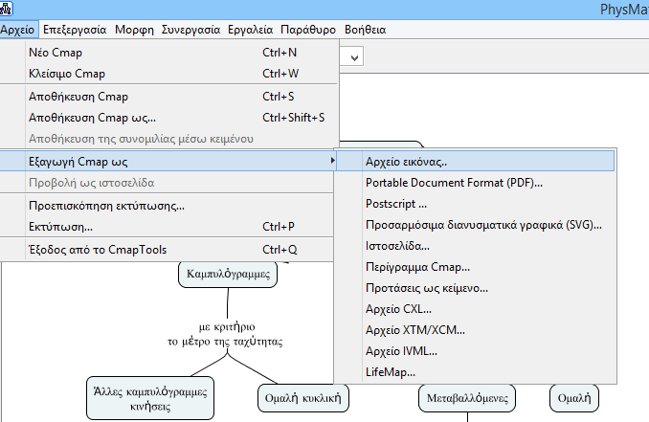
Παρουσίαση λογισμικού IHMC CmapTools
Εξαγωγή: μπορεί να εξαχθεί σε πολλές μορφές, όπως:
Εικόνα jpeg
Αρχείο pdf
Ιστοσελίδα
Κείμενο
………

Slide 21
βιβλιογραφία
Υλικό εισαγωγικής επιμόρφωσης για την εκπαιδευτική αξιοποίηση ΤΠΕ (Β1 επίπεδο, ΙΤΥΕ)

